Slide 1
국민대 OAS-A 광학계 개선 방향
① 광원
Power supply
+5 V
(constant voltage)
Power supply
+100 mA
UV LED
1 mm cell
UV PD
IR amplifier
④ PMT 소자
PTFE tube
IR LED driver
Peristaltic pump
IR LED
1 mm cell
IR PD
DAQ
PC
② 렌즈
⑤ 데이터 Fitting
③ PD

Slide 2
 | 개선 항목 | 문제점 | 개선 방안 | 기대 효과 | 필요 작업 | 예상 소요기간
1 | 광원 | 광원 ON/OFF 제어로 광원 세기 변동 | 광원 상시 ON 제어 | 일정 광원 세기 유지 | 광원 전장 개선 | 4주
 |  | LED 광원 빛 퍼짐 (7°) | Laser 광원 사용 | 광원 세기 개선 | Laser 광원 구매 | 12주
2 | 렌즈 위치 | Cuvette 통과 후 렌즈에서 집광 | 렌즈 집광 후 cuvette 통과 | 광원 효율 개선 | 렌즈 교체 검토 및 광 기구 개선 | 6주
3 | PD | 잡광 간섭에 의한 Noise | PD 앞에 Pin hole 설치 | 잡광 제거 | PD 전장 개선 | 4주
 |  | 광원과 PD 회로 비동기화 | SYNCHRO 핀 연결 | 데이터 반복성 개선 | 광원/PD 전장 개선 | 4주
4 | IR Amplifier | 증폭 회로의 Noise | PMT 모듈 적용 주파수 변경 (2.2 → 1.55 um) | 회로 Noise 제거 | 광원/PMT 모듈 구매 | 12주
5 | 데이터 Fitting | 과수 Fitting 시 IR 데이터 부적절 | 과수: UV only 사용 | 농도 측정 정확도 개선 | Fitting 결과 확인 | 2주

Slide 3
 | 개선 항목 | 문제점 | 개선 방안 | 기대 효과 | 필요 작업 | 예상 소요 기간
1 | 광원 | 광원 ON/OFF 제어로 광원 세기 변동 | 광원 상시 ON 제어 | 일정 광원 세기 유지 | 광원 전장 개선 | 4주
2 | 렌즈 위치 | Cuvette 통과 후 렌즈에서 집광 | 렌즈 집광 후 cuvette 통과 | 광원 효율 개선 | 렌즈 교체 검토 및 광 기구 개선 | 6주

Slide 4
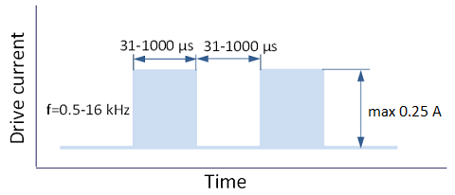
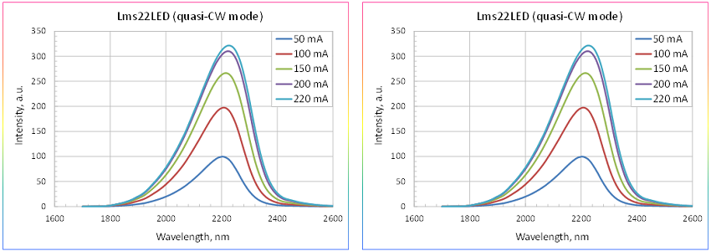
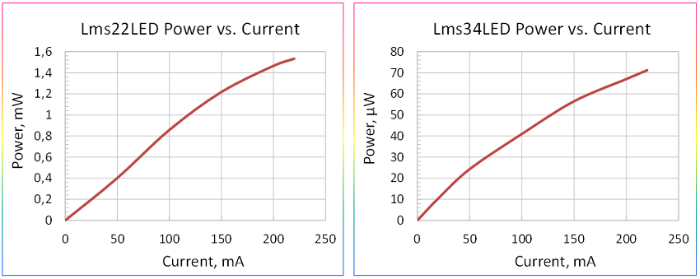
https://www.eoc-inc.com/mid-ir-led-photoreceivers/led-cw-and-pulsed-operation-modes/
Quasi Continuous-wave Mode (Quasi-CW)
Spectra at different currents in the quasi-CW mode (frequency 0.5 kHz, duty circle 50%):
Power dependence on current in the quasi-CW mode (frequency 0.5 kHz, duty circle 50%):

Slide 5
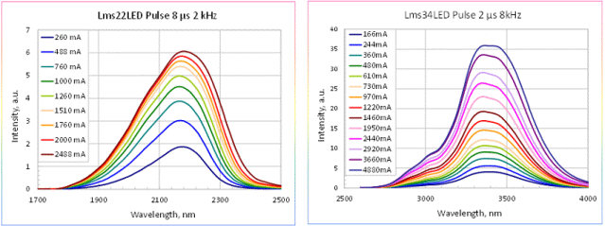
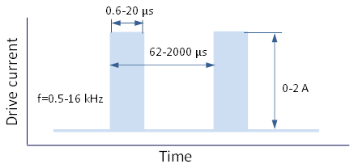
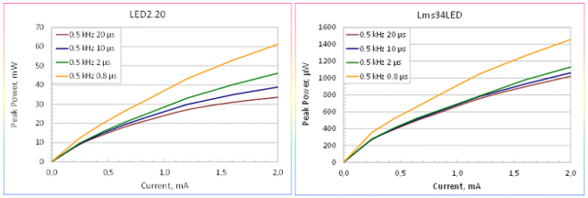
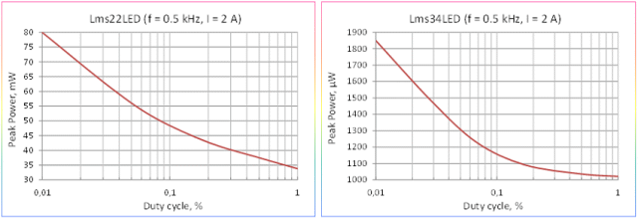
Spectra at different currents in the pulse mode:
Pulse mode
Pulse mode with short pulse time (less than 50 ms) helps obtaining the maximum peak power.
Power dependence on current in the pulse mode:
Power dependence on duty cycle
(duty cycle = pulse duration/pulse period):

